Slide 1
总结：
膜的成分：
脂质双分子层，蛋白质镶嵌其中；
膜的结构特性：
不对称性、流动性
细胞膜的功能：
 为细胞的生命活动提供相对稳定的内环境;
 选择性的物质运输,包括代谢底物的输入与代谢产物的排除,其中伴随着能量的传递;
 提供细胞识别位点,并完成细胞内外信息跨膜传递;
 为多种酶提供结合位点,使酶促反应高效而有序地进行;
 介导细胞与细胞、细胞与基质之间的连接; 并参与形成具有不同功能的细胞表面特化结构。

Slide 2
本节重点掌握：
细胞膜、生物膜的概念
生物膜的结构、结构模型
膜的成分
膜的特性、功能

Slide 3
第五章 细胞的社会联系 I.
细胞连接
细胞质膜的特化区域，通过膜蛋白、细胞骨架蛋白或细胞外基质等形成的连接结构；连接细胞与细胞，或细胞与细胞外基质。

Slide 4
第一节 细胞连接
细胞有三种类型的细胞连接∶
◆ 封闭连接 (Occluding junction):
紧密连接(tight junction)
◆ 锚定连接 (Anchoring junction):
桥粒、半桥粒；粘着带、粘着斑
◆ 通讯连接 (Communicating junction):
间隙连接(gap junction)、化学突触、胞间连丝

Slide 5
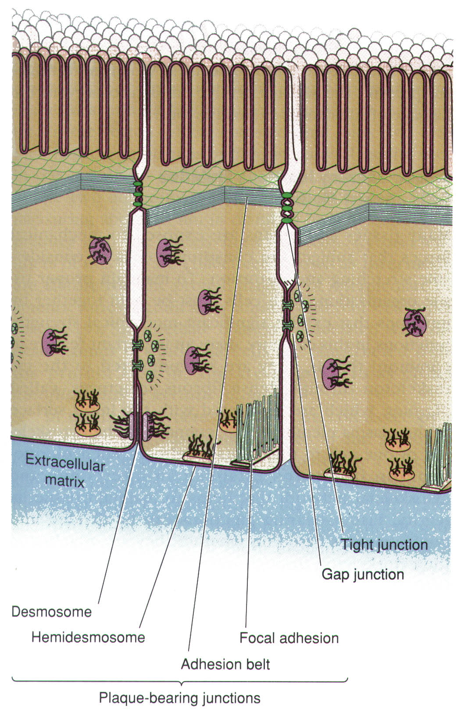
细胞连接
Anchoring junction

Slide 6
1. 封闭连接
◆紧密连接(tight junction)是封闭连接的主要形式.将相邻细胞的质膜密切的连接在一起。
紧密连接的存在部位和结构特点：
◆又叫不通透连接(impermeable junction), 它不仅连接相邻的细胞, 而且封闭细胞间隙, 使大多数分子难以在细胞间通透。
◆这种连接方式普遍存在于上皮细胞
◆从结构上看, 通过连接蛋白形成焊接线（嵴线），封闭相邻细胞间的空隙。

Slide 7
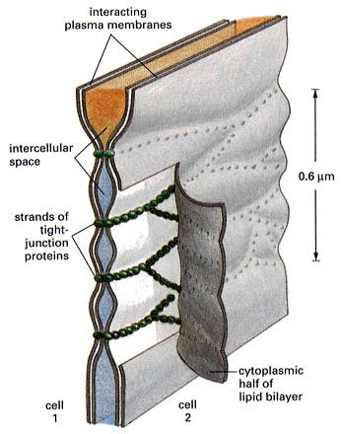
紧密连接

Slide 8
 紧密连接嵴线中的两类蛋白
◆ 封闭蛋白（occludin），跨膜四次的膜蛋白（60KD）；
◆ claudin蛋白家族（现已发现15种以上）
紧密连接的功能
◆ 形成渗漏屏障，起重要的封闭作用；
形成侧向扩散屏障，维持上皮细胞极性，限制了膜蛋白和膜脂分子的流动性，使游离端与基底面质膜上的膜蛋白行使各自不同的膜功能；
◆ 连接作用
◆ 支持功能

Slide 9
2.锚定连接(anchoring junction)
又称斑形成连接(plaque-bearing junction)，通过细胞骨架系统将相邻两细胞或细胞与细胞外基质连接在一起。
细胞内锚定蛋白；跨膜粘连蛋白
◆锚定连接在组织内分布很广泛,在上皮组织,心肌和子宫颈等组织中含量尤为丰富
◆主要靠附着蛋白（斑）、整联蛋白（跨膜糖蛋白）和细胞骨架体系将相邻两细胞或细胞与细胞外基质连接在一起。
◆锚定连接分为：
●与中间纤维相连的: 桥粒和半桥粒连接
●与肌动蛋白（微丝）纤维相连的: 粘着带和粘着斑连接

Slide 10
 锚定连接的类型、结构与功能
与中间纤维相连的锚定连接
桥粒： 铆接相邻细胞，形成纽扣式的结构。提供细胞内中间纤维的锚定位点，形成整体网络，起支持和抵抗外界压力与张力的作用。
半桥粒：半桥粒与桥粒形态类似,但功能和化学组成不同。它通过细胞质膜上的膜蛋白（整联蛋白）将上皮细胞固着在基膜上。
与肌动蛋白（微丝）纤维相连的锚定连接
粘着带：位于紧密连接下方,相邻细胞间形成一个连续的带状 结构。间隙约15～20nm,也称带状桥粒(belt desmosome)。
粘着斑：细胞通过整联蛋白把肌动蛋白纤维与细胞外基质连接。

Slide 11
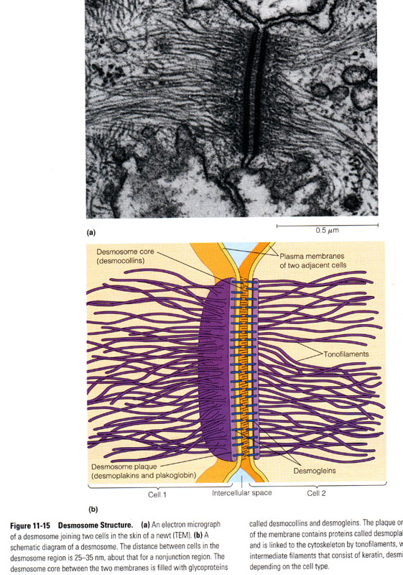
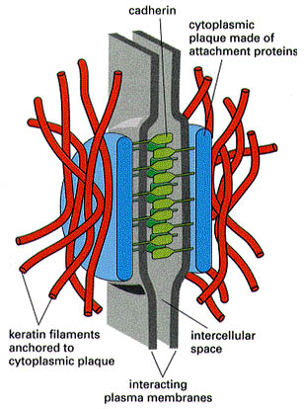
◆ 桥粒连接

Slide 12
半桥粒连接
◆Hemidesmosomes
半桥粒与桥粒连接的差别∶
跨膜粘连蛋白的细胞外结构域不是与相邻细胞的跨膜粘连蛋白相连而是同细胞外基质相连。
整联蛋白；层粘连蛋白

Slide 13
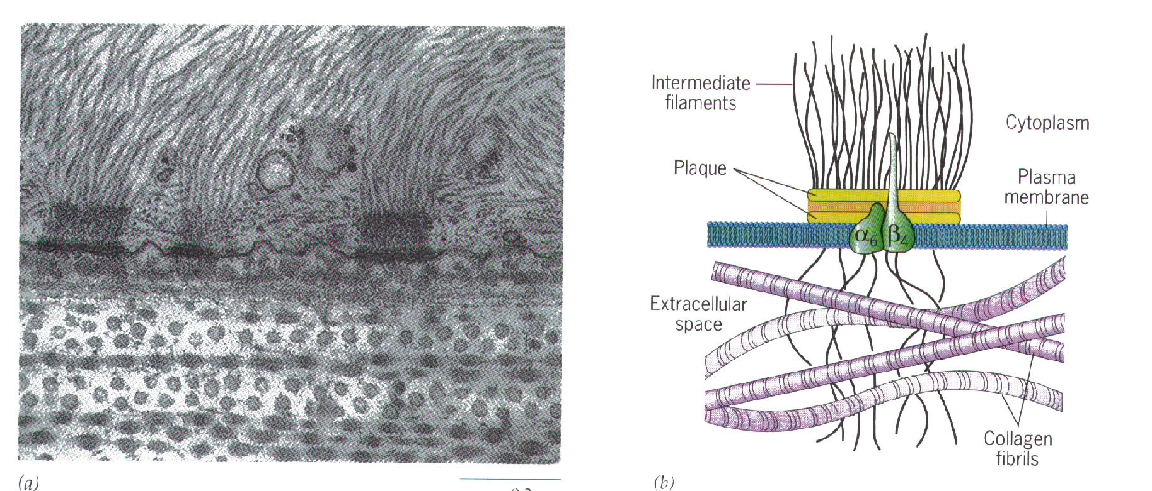
Hemidesmosomes

Slide 14
◆粘着连接 (adherens junctions)
● 粘着带
● 粘着斑

Slide 15
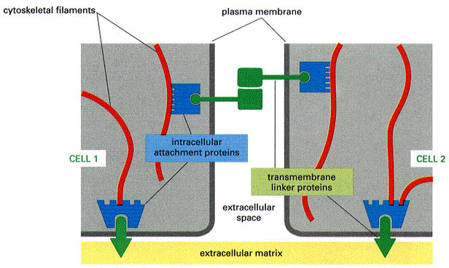
锚定连接
（肌动蛋白纤维）

Slide 16
■参与锚定连接的组分∶
●粘着蛋白(cadherin)∶-钙粘蛋白
一种跨膜连接糖蛋白，属Ca²⁺ 依赖的细胞-细胞粘着分子。
●细胞质斑(cytoplasmic plaque)∶-细胞内锚蛋白
连环蛋白（catenin）、纽蛋白（vinculin）、α-辅肌动蛋白等。
●肌动蛋白（微丝）

Slide 17
◆ 粘着带 (adhesion belts)连接
●是细胞-细胞间黏着的一种方式；
●靠钙粘着蛋白同肌动蛋白相互作用；-连环蛋白
●位于上皮细胞紧密连接的下方。

Slide 18
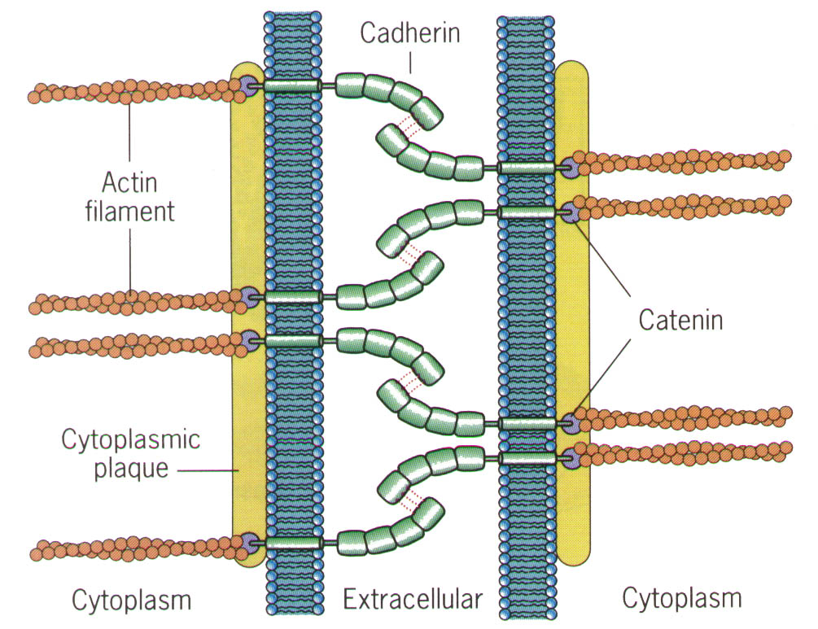
Adhesion belts

Slide 19
◆ 粘着斑连接
(adhesion plaqua，focal adhesion)
主要特点是：
肌动蛋白纤维通过粘着蛋白(整联蛋白)同细胞外基质，如纤粘连蛋白，而不是与另一个细胞的表面相连。
整联蛋白，胶原和纤连蛋白

Slide 20
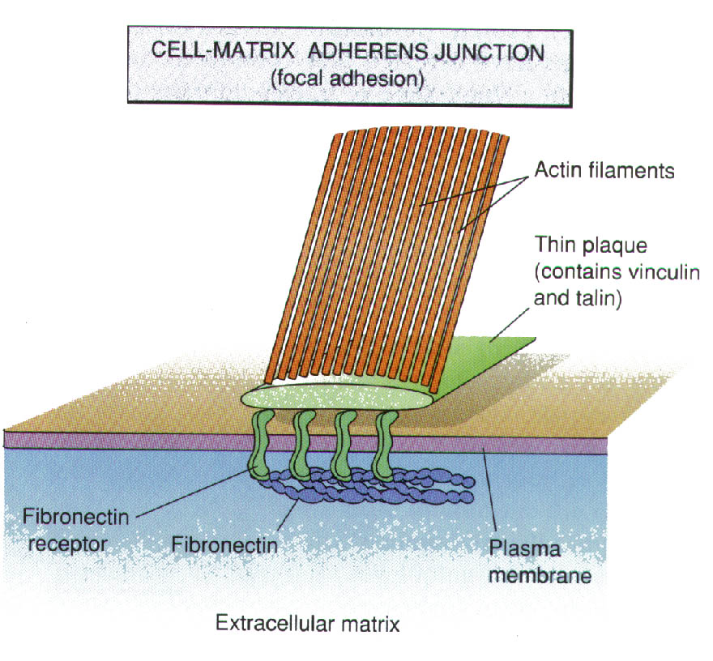
Focal adhesion

Slide 21
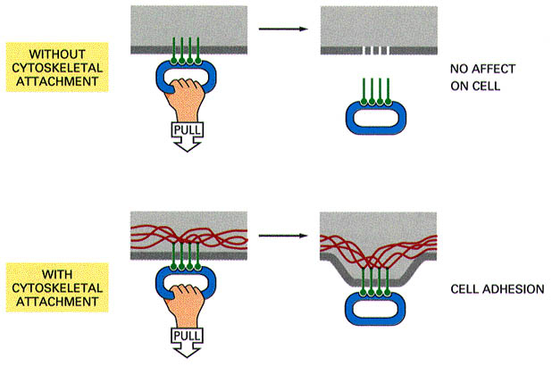
粘着连接的作用

Slide 22
3.通讯连接(Communication Junction)
◆一种特殊的细胞连接, 位于特化的具有细胞间通讯作用的细胞
◆ 功能 具机械的细胞连接作用
在细胞间形成电偶联或代谢偶联, 以此来传递信号
◆通讯连接的方式：
● 间隙连接
● 化学突触
● 胞间连丝

Slide 23
间隙连接(gap junction)
◆主要结构: 连接子（Connexon）
●一种跨膜蛋白
●每个连接子由6个相同或相似跨膜蛋白亚单位 环绕中央形成孔径为1.5nm的亲水性通道；
◆Concept:
相邻两细胞通过连接子相互对接形成的连接通道，允许分子量在1000道尔顿以下的分子通过以传递信号 。连接的两细胞质膜间隙为2～3nm。

Slide 24
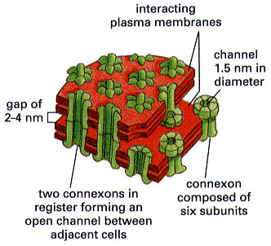
间隙连接

Slide 25
◆间隙连接的主要功能：具机械的细胞连接作用；通过形成电偶联或代谢偶联来传递信号
间隙连接在代谢偶联中的作用
间隙连接能够允许小分子代谢物和信号分子通过是细胞间代谢偶联的基础。
代谢偶联作用在协调细胞群体的生物学功能方面,可能起更重要的作用
间隙连接在神经冲动信息传递过程中的作用
电突触(electronic junction) 快速实现细胞间信号通讯
间隙连接调节和修饰相互独立的神经元群的行为
间隙连接在早期胚胎发育和细胞分化过程中的作用
胚胎发育中细胞间的偶联提供信号物质的通路,从而为某一特定细胞提供它的“位置信息”，并根据其位置影响其分化。
肿瘤细胞之间间隙的连接明显减少或消失，间隙连接起类似“肿瘤抑制因子”。

Slide 26
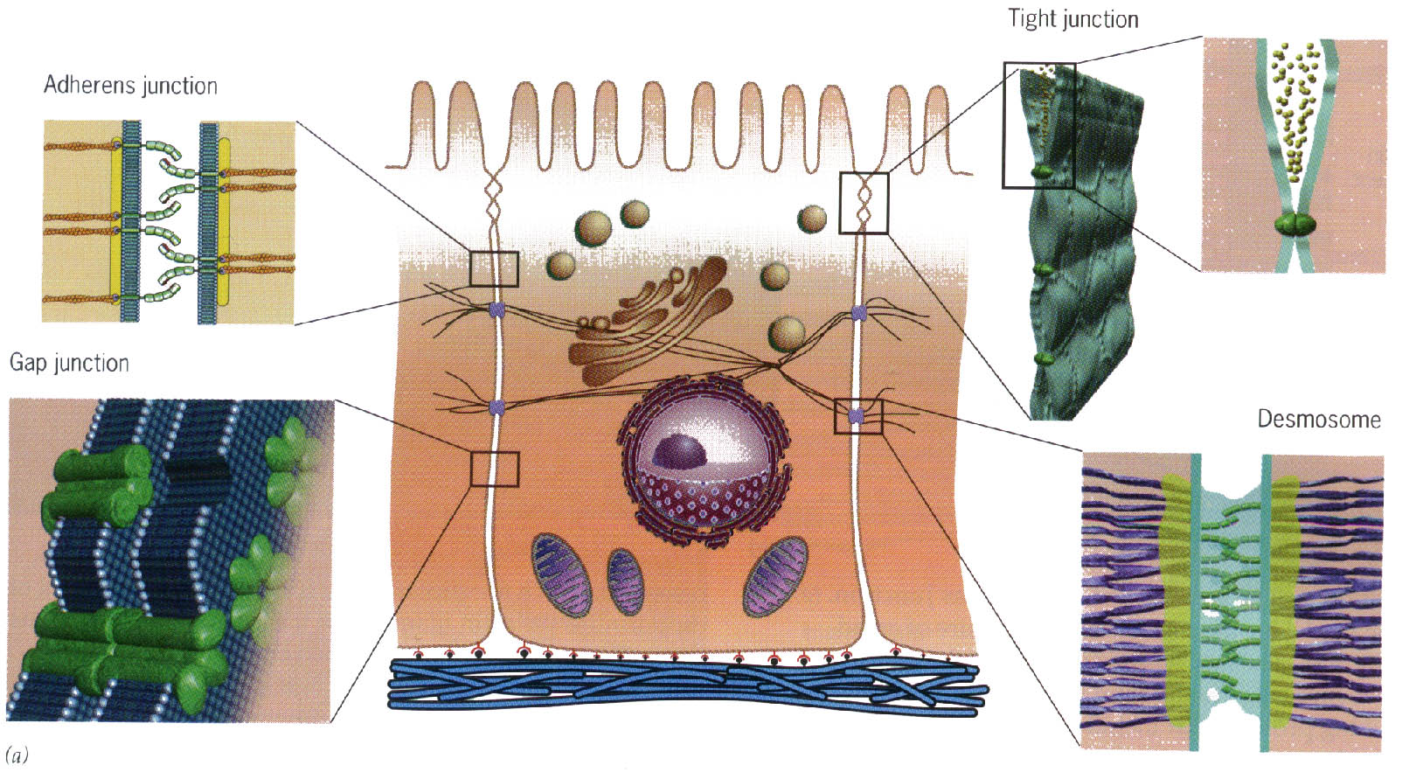
细胞连接的不同方式

Slide 27
胞间连丝(plasmodesma)
●是相邻植物细胞壁上的一个穿过细胞壁的狭窄通道
●有管状的内质网通过。因此，通过胞间连丝，使得相邻细胞的细胞质膜、细胞质、内质网交融在一起
●胞间连丝直径约20-40nm，允许1000道尔顿以下的分子渗透。

Slide 28
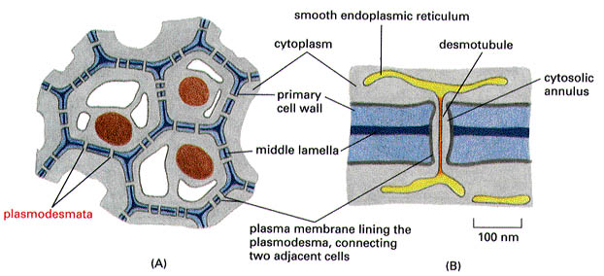
Plasmodesma

Slide 29
第二节 细胞表面的粘连分子
同种类型细胞间的彼此粘连是许多组织结构的基本特征。细胞与细胞间的粘连是由特定的细胞粘连分子所介导的。
细胞粘着：在细胞识别的基础上, 同类细胞发生聚集形成细胞团或组织的过程叫细胞粘着。它对于胚胎发育及成体的正常结构和功能都有重要的作用。在发育过程中,由于细胞间细胞粘着的强度不同,决定着细胞在内、中、外三胚层的分布。在器官形成过程中, 通过细胞粘着,使具有相同表面特性的细胞聚集在一起形成器官。
◆粘连分子（cell adhesion molecule，CAM）的特征
● 粘连分子均为整合膜蛋白，在胞内与细胞骨架成分相连；
●多数要依赖Ca²⁺或Mg²⁺才起作用。
●同亲型结合、异亲型结合和衔接分子依赖性结合

Slide 30
◆ 粘连分子类型
钙粘素（Cadherins）:属同亲性依赖Ca²⁺的细胞粘连糖蛋白，对胚胎发育中的细胞识别、迁移和组织分化以及成体组织器官构成具有主要作用。
选择素（Selectin）:属异亲性依赖于Ca²⁺的能与特异糖基识别并相结合的糖蛋白，其胞外部分具有一凝集素（lectin）结构域。主要参与白细胞与脉管内皮细胞之间的识别与粘着。P(Platelet)选择素、E(Endothelial)选择素和L(Leukocyte)选择素。

Slide 31
◆ 粘连分子类型
免疫球蛋白超家族的CAM(Ig-Superfamily，IgSF):分子结构中具有与免疫球蛋白类似的结构域的CAM超家族。介导同亲型细胞粘着或介导异亲型细胞粘着但其粘着作用不依赖Ca²⁺，其中N-CAMs 在神经组织细胞间的粘着中起主要作用。
整联蛋白（Integrins）:异亲型，由α和β两个亚基形成的异源二聚体糖蛋白。人体细胞中已发现16种α链和8种β链，它们相互配合形成22种不同的二聚体整合素，可与不同的配基结合，从而介导细胞与基质之间的粘着。 整联蛋白的信号转导功能。 RGD三肽序列

Slide 32
与细胞锚定连接相关的粘连分子
细胞连接类型
粘连分子
（跨膜蛋白）
胞外
胞内某些结合蛋白
细胞骨架类型
细胞与细胞连接
桥粒
钙粘素：
desmogleins
desmocollins
相邻细胞的钙粘素
desmoplakins
plakoglobin
中等纤维
粘着带
钙粘素
(E-钙粘素)
同上
Vinculin
Catenin
微丝
细胞与胞外基质
半桥粒
整合素
（α₆β₄）
层粘连蛋白
desmoplakin-
like蛋白
中等纤维
粘着斑
整合素
胶原、纤连蛋白
talin
vinculin
α-actinin
微丝

Slide 33
◆ 本节要点
● 细胞连接的基本类型
● 封闭连接的特点、功能？
● 封闭连接和粘着带一般存在于什么地方？
● （半）桥粒、粘着带（斑）的连接方式分别涉及细胞骨架的什么成分？其参与的粘连分子分别是什么？
● 植物细胞、动物细胞的通讯连接方式有什么不同？

Slide 34
细胞中主要的粘连分子家族
连接类型
粘着因子家族
（跨膜蛋白）
主要成员
Ca²⁺或Mg²⁺依赖性
胞内骨架成分
与细胞连接关系
钙粘素
选择素
免疫球蛋白类
血细胞整合素
E、N、P-钙粘素
桥粒-钙粘素
P-选择素
N-细胞粘着分子
α_{L}b₂
+
+
+
-
+
Actin纤维
中等纤维
肌动蛋白纤维
粘着带
桥粒
-
-
-
细胞与细胞连接
整合素
质膜蛋白聚糖
约20种类型
α₆b₄
Syndecans
+
+
-
肌动蛋白纤维
中等纤维
肌动蛋白纤维
粘着斑
半桥粒
-
细胞与基质连接

Slide 35
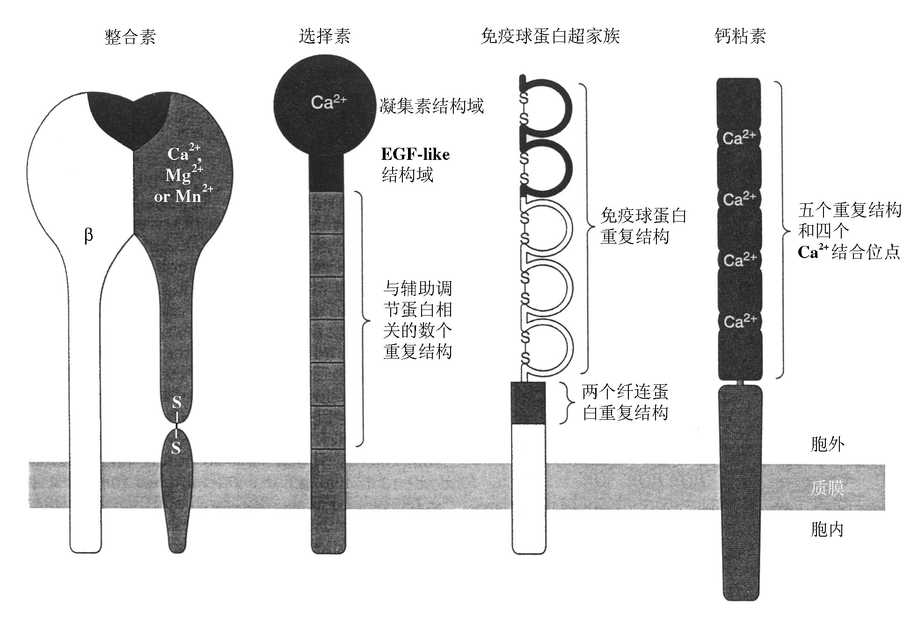
非锚定连接的细胞粘连分子及其作用部位（深色）

Slide 36
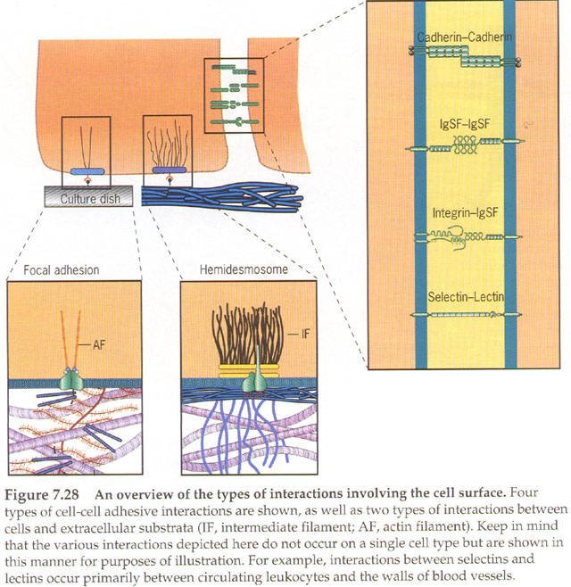
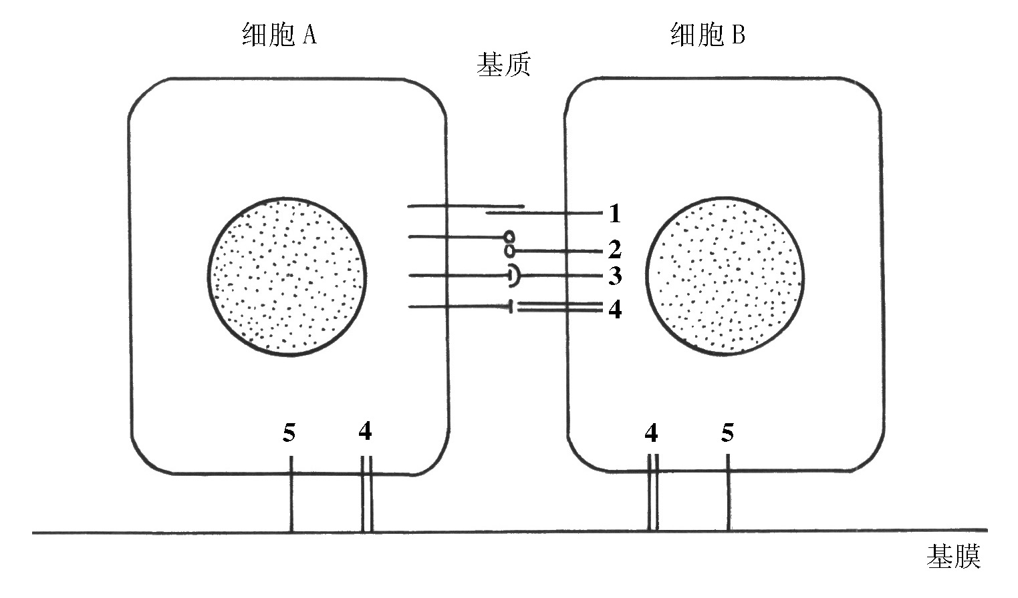
非锚定连接的细胞间粘着方式示意图
1.钙粘素；2.免疫球蛋白类细胞粘着分子；
3.选择素；4.整合素；5.质膜整合蛋白聚糖

Slide 37
细胞连接:在多细胞生物体内，细胞与细胞之间通过细胞膜相互联系，形成一个密切相关，彼此协调一致的统一体，称为细胞连接。细胞连接是多细胞有机体中相邻细胞之间通过细胞膜相互联系、协同作用的重要组织方式，在结构上常包括质膜下、质膜及质膜外细胞间几个部分，对于维持组织的完整性非常重要，有的还具有细胞通讯作用。
细胞粘着：在细胞识别的基础上, 同类细胞发生聚集形成细胞团或组织的过程叫细胞粘着。它对于胚胎发育及成体的正常结构和功能都有重要的作用。在发育过程中,由于细胞间细胞粘着的强度不同,决定着细胞在内、中、外三胚层的分布。在器官形成过程中, 通过细胞粘着,使具有相同表面特性的细胞聚集在一起形成器官。
区别：细胞粘着是细胞连接的起始,细胞连接是细胞粘着的发展。从时间上看,粘着在先,连接在后。从结构上看,细胞粘着涉及的分子较少、范围局部、结构简单;而细胞连接涉及的蛋白分子较多、范围广、结构复杂,结合的紧密程度高。

